Slide 1
Микробиология инфекций, вызываемых аспорогенными анаэробными микроорганизмами
Исаева Г.Ш.
Зав. каф. микробиологии имени академика В.М. Аристовского

Slide 2
Бактероиды (лат. Bacteroides)
род грамотрицательных анаэробных палочковидных бактерий семейства Bacteroidaceae.
Являются представителями нормальной микрофлоры человека. Бактероиды — наиболее типичные нормальные обитатели кишечника человека, составляющие около половины всей его микрофлоры. Основное место обитания бактероидов в человеческом организме — толстая кишка.
В кале здоровых людей обнаруживается следующее количество бактероидов:у детей первого года — 10⁷–10⁸ КОЕ/г
у детей старше года и взрослых — 10⁹–10¹⁰ КОЕ/г
у пожилых — 10¹⁰–10¹¹ КОЕ/г

Slide 3
Бактероиды в составе нормофлоры
Бактероиды также входят в состав нормальной микрофлоры женских половых органов, верхних дыхательных путей, полости рта и гортани. В норме у взрослого человека в полости рта в титре содержится не более 10³ КОЕ/г бактероидов. Бактероиды часто находятся в полостных органах человека, связанных с внешней средой, но они отсутствуют у здоровых людей в стерильных внутренних органах и брюшной полости.

Slide 4
Таксономия
Домен : Bacteria
Тип: Bacteroidota
Класс: Bacteroidia
Порядок: Bacteroidales
Семейство: Bacteroidaceae

Slide 5
Морфологические свойства
Бактероиды
(лат. Bacteroides) — род грамотрицательных анаэробных неспорообразующих бактерий. Бактероиды полиморфны, часто имеют форму палочки с закругленными концами размером 1–3 на 0,5–0,8 мкм.
Бактероиды не образуют спор, но могут образовывать капсулы.

Slide 6
Биохимические и культуральные свойства
Хемоорганогетеротрофы, облигатные анаэробы
Культивируются на кровяном агаре, тиогликолевой среде. На плотных средах образуют жемчужно-серые или белые колонии. Могут образовывать пигмент
Основными продуктами брожения являются уксусная кислота, изовалериановая кислота, янтарная кислота. Основным источником энергии являются полисахариды.
Не образуют индол, синтезируют каталазу, гидролизуют эскулин, сбраживают различные углеводы.

Slide 7
Факторы патогенности
Эндотоксин
Пили
Капсула
Летучие и длинноцепочечные жирные кислоты
Коллагеназа
Фибринолизин
Нейраминадаза
ДНК аза
Энтеротоксин

Slide 8
Bacteroides fragilis
неподвижные, образующие капсулу бактерии.
Капсулы обладают значительной толщиной, превышая размер клетки в 3–6 раз.

Slide 9
Роль в патологии человека
Bacteroides fragilis, как и другие бактероиды, могут вызывать различные гнойно-воспалительные заболевания после травм, оперативных вмешательств, инструментальных исследований, при онкопатологиях или иммунодефиците. Bacteroides fragilis могут быть причиной как внутрибрюшинных инфекций, таких как перитонит, хронический язвенный колит, так и синовиита, сальпингита, болезни Рейтера, хронического тонзиллита, цервицита, эндометрита, аднексита, инфекции в малом тазу, а также простатита, хронически протекающего осложнённого мужского уретрита.

Slide 10
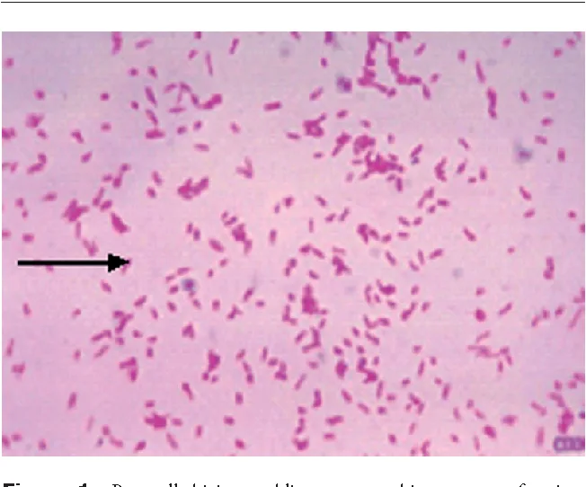
Превотеллы
Внесенные изменения в классификацию (новое наименование – старое наименование)
Ранее многие виды Prevotella классифицировались как виды или подвиды бактерий рода Bacteroides, в частности:
Prevotella albensis – Bacteroides ruminicolasub sp. Ruminicolabiovar;
Prevotella bivia – Bacteroides bivius;
Prevotella brevis – Bacteroides ruminicola subsp. Brevis;
Prevotella bryantii –Bacteroides ruminicola subsp. brevis biovar 3;
Prevotella buccae – Bacteroides pentosaceus, Bacteroides capillusи Bacteroides buccae;
Prevotella corporis – Bacteroides corporis;
Prevotella denticola – Bacteroides denticola;
Prevotella disiens – Bacteroides disiens;
Prevotella intermedia – Bacteroides melaninogenicus subsp. Intermedius;
Prevotella loescheii – Bacteroides loescheii.
Таксономия
Семейство: Prevotellaceae
Род: Prevotella
Виды: P. albensis, P. amnii, P. aurantiaca, P. baroniae, P. bergensis и др

Slide 11
Морфологические свойства
Бактерии рода Prevotella Гр (-). В мазке представляют собой располагающиеся скоплениями полиморфные палочки размером от 1,5-5 мм в длину и 0,7 мм в ширину. Неподвижные, не образуют спор.

Slide 12
Культуральные свойства
Среды для выращивания бактерий рода Prevotella
Для культивирования бактерий рода Prevotella используются среды, содержащие кровь, например, агар Шедлера с 5% овечьей кровью, кровяной агар, агар или бульон с сердечно-мозговой вытяжкой и т. д.
Характер роста
На чашках с кровяным агаром формируют округлые, выпуклые, блестящие и гладкие колонии, чаще всего полупрозрачные или непрозрачные, серого, светло-коричневого или черного цветов. Размеры колоний варьируют от 1,2 до 1,8 мм в диаметра. Культуры на глюкозном бульоне мутные, с волокнистым осадком.

Slide 13
Требования к культивированию
Облигатные анаэробы. Оптимальная температура роста 37 °С. Для роста большинства видов необходимы гемин и менадион.
Продолжительность культивирования
Продолжительность культивирования составляет 96 часов

Slide 14
Биохимические свойства
Биохимическая активность
Протеолитическая активность вариабельна. Большинство видов имеют ограниченную способность ферментировать аминокислоты. Нитраты до нитритов не восстанавливают. Практически все виды индолоотрицательны.

Slide 15
Факторы патогенности
Фимбрии:
данные микроорганизмы имеют 4 вида фимбрий, одна часть штаммов использует только один вид фимбрий, другая часть штаммов – сразу несколько типов одновременно, третья часть – вообще не образует фимбрии.
Липополисахариды:
гидролазы – цистеиновая протеаза ЛПС-связывающего белка усиливает вирулентность ЛПС.
Гемолизин:
многокомпонентные гемолизины находятся в везикулах наружной мембраны, в комбинации со специфическими фимбриями.
Протеазы: сериновая протеаза; дипептидил петидаза IV; цистеиновая протеаза.

Slide 16
Порфиромонады
Domain: | Bacteria
Phylum: | Bacteroidota
Class: | Bacteroidia
Order: | Bacteroidales
Family: | Porphyromonadaceae
Genus: | Porphyromonas
(Porphyros-пурпурный, monas – неделимое, единица)
Порфиромонады или
порфиромонасы
(Porphyromonas) — род неспопрообразующих, грамотрицательных, анаэробных, неподвижных бактерий.

Slide 17
Экология порфиромонад
Виды порфиромонад Porphyromonas asaccharolytica, Porphyromonas endodontalis и Porphyromonas gingivalis обнаруживают в ротовой полости, а также в верхних отделах желудочно-кишечного тракта, дыхательных путей и в толстой кишке. Porphyromonas могут находиться в желудке здоровых людей (при условии отсутствия в нём в доминирующем количестве Helicobacter pylori)

Slide 18
Роль в патологии человека
Порфиромонады вызывают различные стоматологические заболевания, поражения мягких тканей головы и шеи, аспирационные пневмонии.
Основные клинические формы: гингивит, пародонтит, абсцессы, флегмоны, эмпиема плевры, перитониты

Slide 19
Порфиромонады
P. bennonis — выделены из клинических материалов человека
P. cangingivalis — выделены из периодонтальных карманов собак, возбудители периодонтита животных
P. canoris — выделены из поддесневых бляшек собак
P. catoniae — выделены из десневых борозд человека
P. circumdentaria — выделены из подкожных абсцессов у кошек
P. gingivalis — пародонтопатоген, выделены из ротовой полости человека
P. gulae — выделены из десневых борозд волка
P. levii — выделены из рубцов крупного рогатого скота
P. macacae — выделены из периодонтальных карманов макак
P. pasteri — выделены из слюны человека
P. pogonae — выделены из клинических материалов человека
P. somerae — выделены из язв на ноге человека
P. uenonis — выделены из крестцовых пролежней человека

Slide 20
Культуральные свойства
Облигатные анаэробы
Растут на кровяном агаре, образуя гладкие крупные блестящие колонии
P.gingivalis на кровяном агаре образует колонии черного цвета
Колонии Porphyromonas gulae, растущие на чашке с трипсино-соевым агаром

Slide 21
Биохимические свойства
Виды отличаются протеолитической и сахаролитической активностью
Все виды образуют индол

Slide 22
Факторы патогенности
Эндотоксин
Пили
Летучие жирные кислоты
Нейраминидаза
Протеазы (IgA – протеазы)

Slide 23
Экология Porphyromonas gingivalis и роль в патологии
Он обнаруживается в полости рта, где участвует в заболеваниях пародонта , а также в верхних отделах желудочно-кишечного тракта , дыхательных путях и толстой кишке . Он был выделен от женщин с бактериальным вагинозом
Один из основных пародонтопатогенных микроорганизмов, способный к инвазии и внутриклеточному паразитизму.
Основные клинические формы: гингивит, пародонтит, абсцессы и флегмоны, инфекционный эндокардит

Slide 24
Патогенность
Капсула
Адгезины
фимбрии
Протеазы
Ивазивность
Внутриклеточный факультативный паразитизм
При воспалении и кровотечении, сопровождающих инвазию соединительной ткани десны могут поступать в кровоток (бактериемия) и формировать отдаленные очаги инфекции, что лежит в основе связи между заболеваниями пародонта и ССС (инфекционный эндокардит, ишемическая болезнь сердца и стенокардия)

Slide 25
Leptotrichia species
Семейство: Leptotrichiaceae
Род: Leptotrichia
Виды: Leptotrichia buccalis, L. trevisanii, L. amnionii, L. shaniiидр.
Бактерии рода Leptotrichia Гр (-). В мазке представляют собой прямые или слегка изогнутые палочки с заостренными или закругленными концами размером 0,5-3,0×5-15 мкм. В мазке расположены парами, отдельными нитями или цепочками, часто с уплощенными концами. Неподвижные, спор не образуют.
Облигатно-анаэробные микроорганизмы.

Slide 26
Культуральные свойства
Среды для выращивания бактерий рода Leptotrichia: Для культивирования бактерий рода Leptotrichia используются такие среды, как сердечно-мозговой агар с 0,2% дрожжевым экстрактом, сердечно-мозговой бульон. Растут на средах с сывороткой или кровью (например, агар МакКонки или шоколадный агар).
Характер роста Морфология колоний зависит от питательной среды. В большинстве случаев Leptotrichia образуют бесцветные, гладкие, блестящие, приподнятые над поверхностью колонии, по типу «головы медузы». Колонии Leptotrichia на кровяном агаре диаметром 0,5-3 мм, выпуклые, непрозрачные, поверхность неровная, напоминает извилины, по структуре редко волокнистые, серовато-коричневые, в старых культурах с тёмным центром, сухой консистенции.
Требования к культивированию: Облигатно-анаэробные микроорганизмы. Оптимальная температура роста 35-37 °С. Прихотливы к питательным средам.
Продолжительность культивирования составляет 48-72 часа.

Slide 27
Биологические свойства и роль в патологии
Биохимическая активность
Хемоорганотрофы. Метаболизируют углеводы с образованием кислоты без газа. Основным продуктом ферментации глюкозы является молочная кислота. Уксусная и янтарная кислоты могут образовываться в незначительных количествах. Не продуцируют индол и сероводород.
Факторы патогенности : эндотоксин, пили
Клиническое значение
Микроорганизмы, способствующие образованию и развитию бактериального вагиноза и гнойно-воспалительных заболеваний различной локализации

Slide 28
Бактериологичекий метод
Выделение чистой культуры осуществляют по методу Цейсслера или Вейнберга
Культивируют в анаэробных условиях (анаэростаты, эксикаторы, по Фортнеру и тп)
Выросшие колонии идентифицируют по культуральным, морфологическим, биохимическим свойствам
Изучение конечных продуктов метаболизма с помощью газожидкостной хроматоргафии

Slide 29
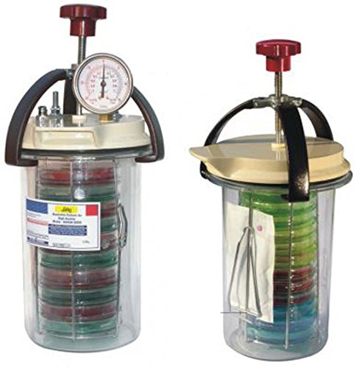
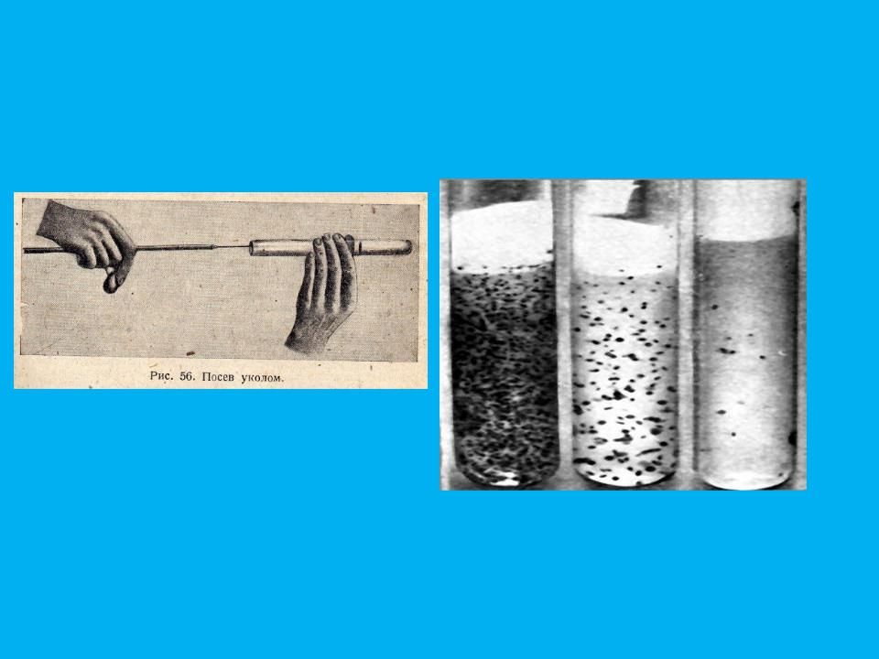
Методы культивирования анаэробов
1. физические методы:
Удаление воздуха из герметических сосудов (анаэростаты) и заменой на бескислородные смеси
Посев в высокий столбик агара

Slide 30
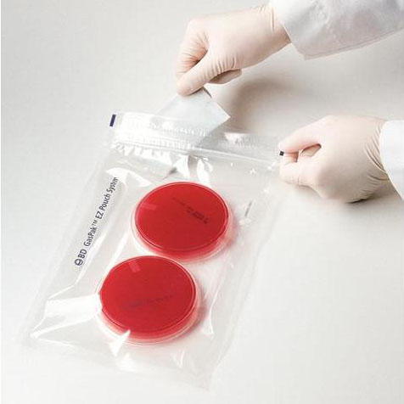
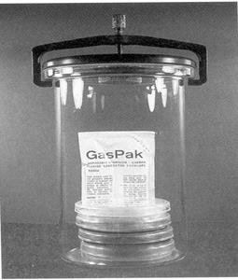
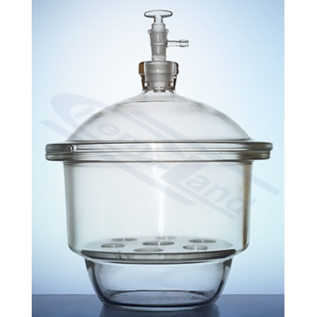
2. Химические методы
Поглощение кислорода в замкнутой воздушной среде химическими веществами (пиррогалол)
Применение газогенерирующих пакетов в замкнутой воздушной среде (эксикатор, газонепроницаемые пластиковые пакеты)

Slide 31
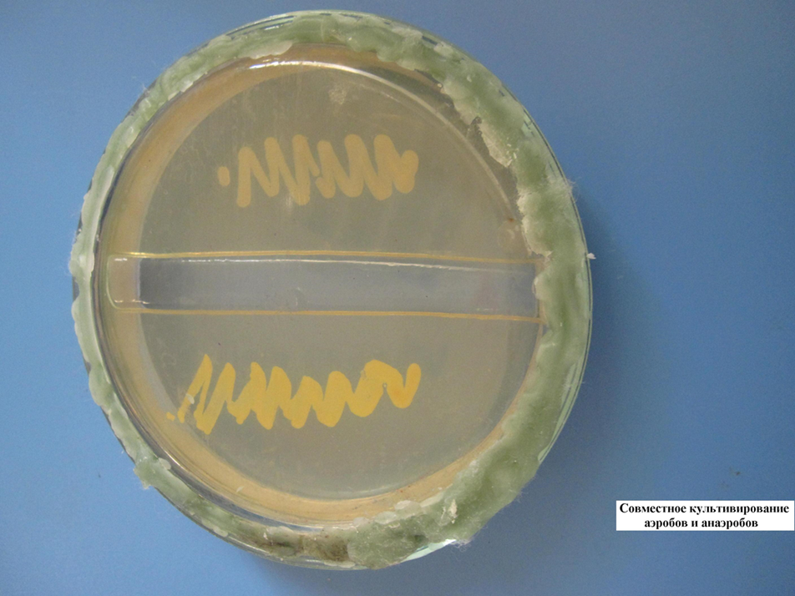
3. Биологические методы
Совместное культивирование аэробов и анаэробов (метод Фортнера)
Культивирование на тканевых питательных средах (Китта-Тароцци) с заливкой слоем парафина или вазелина

Slide 32
Автоматические системы культивирования анаэробов (ANOXOMAT)
Возможность создания анаэробной атмосферы (10% СО2, 80% N2, 10% H2)
Возможность создания собственных параметров атмосферы культивирования

Slide 33
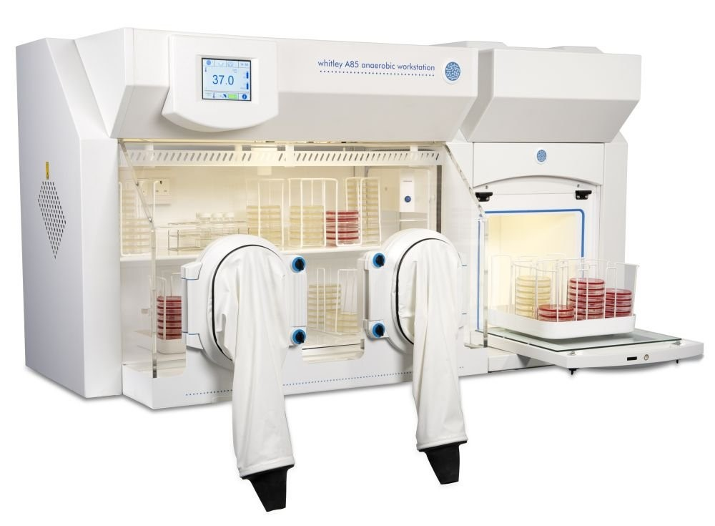

Slide 34
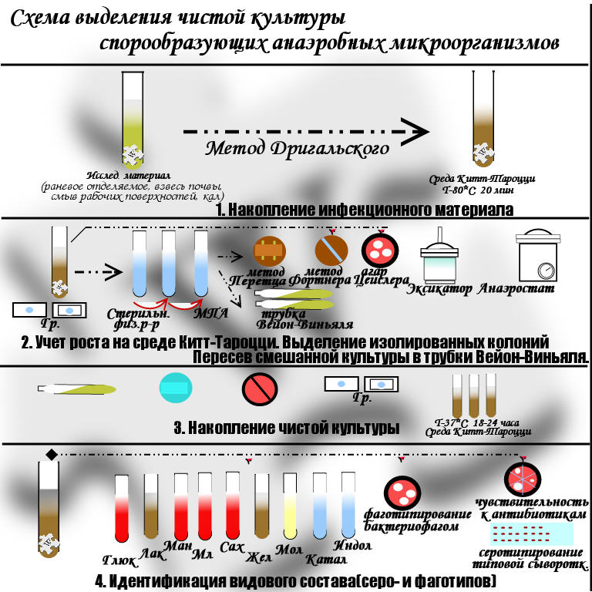

Slide 35
Материал для исследования
Анаэробные бактерии требовательны к условиям культивирования, кислород для них губителен, поэтому забор материала осуществляют шприцом с притертым поршнем, из которого удален кислород. Транспортировку осуществляют в шприце, надев на иглу резиновую стерильную пробку.
Не целесообразно исследовать мокроту, мазки с поверхности ран, свободно выпущенную мочу.

Slide 36
Бактериологическая диагностика анаэробных инфекций. 1 этап

Slide 37
Бактериологическая диагностика . 2 этап

Slide 38
3 этап. Идентификация

Slide 39
Схема бактериологического исследования на анаэробы

Slide 40
Экспресс методы
Газожидкостная хроматография: определение в материале летучих жирных кислот, которые служат маркерами возбудителей
Молекулярно-генетические методы (ПЦР)

